Slide 1
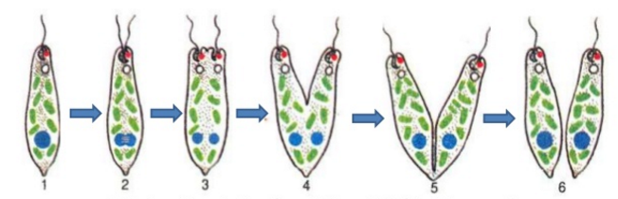
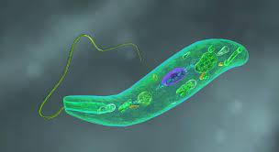
Ôn lại kiến thức bài 4
CÂU HỎI : Nêu cấu tạo, cách dinh dưỡng, sinh sản của trùng roi xanh ?

Slide 2

HƯỚNG DẪN HS NGHIÊN CỨU BÀI 5
I. Trùng biến hình:
1. Cấu tạo và di chuyển:
-Hs đọc SGK /20 trả lời câu hỏi sau:
1/ Nơi sống của trùng biến hình ?
2/ Tại sao lại gọi là trùng biến hình ?
3/ Cấu tạo và di chuyển của trùng biến hình ?

Slide 3
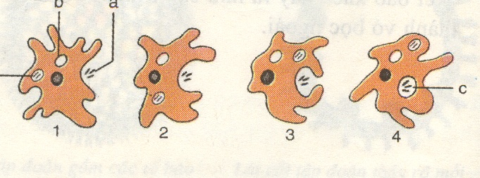
Hãy sắp xếp theo trình tự hợp lý cách bắt và tiêu hóa mồi của trùng biến hình?
Lập tức hình thành chân giả thứ 2 vây lấy mồi
Khi chân giả tiếp cận mồi ( tảo, vi khuẩn, vụn hữu cơ...)
Không bào tiêu hóa tạo thành bao lấy mồi, tiêu hóa mồi nhờ dịch tiêu hóa.
Hai chân giả kéo dài nuốt mồi vào sâu trong chất nguyên sinh.

Slide 4
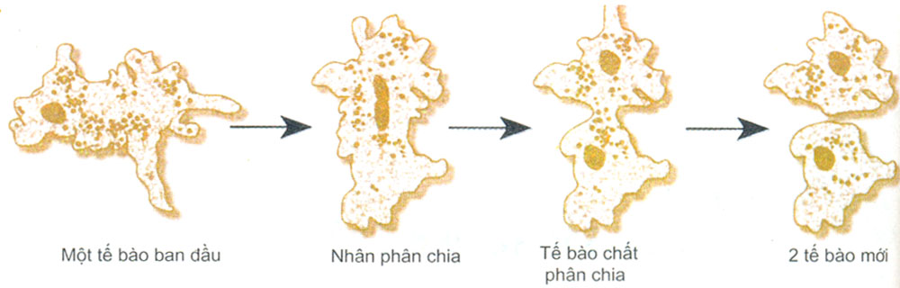
I. Trùng biến hình:
Sinh sản của trùng biến hình?
1. Cấu tạo và di chuyển:
2. Dinh dưỡng:
3. Sinh sản:

Slide 5
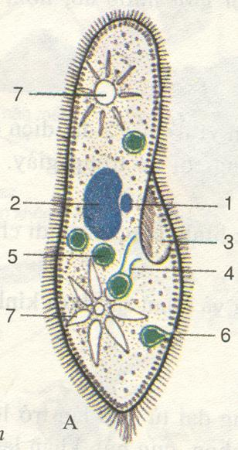
II. Trùng giày:
1. Cấu tạo và di chuyển:
1. Cấu tạo và di chuyển:
* Hãy đọc SGK/ 21 Trả lời câu hỏi sau:
1/ Tại sao lại gọi là trùng giày ?
2/ Nơi sống của trùng giày?
3/ Trình bày cấu tạo và di chuyển của trùng giày ?

Slide 6
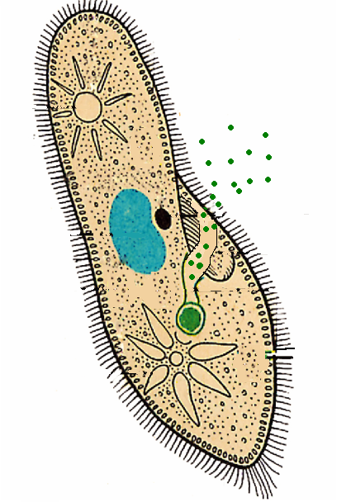

* Em hãy quan sát hình sau rồi trả lời :
1/ Thức ăn của trùng giày gồm những gì?
2/ Trình bày đường đi thức ăn trong cơ thể của trùng giày?

Slide 7
Trùng giày sinh sản bằng những hình thức nào ?.

